Slide 1
সকলকে স্বাগতম

Slide 2
শিক্ষক পরিচিতি
নামঃ মোঃ বাদশা খান (রাসেল)
প্রভাষক (হিসাববিজ্ঞান)
বাংলাদেশ নৌবাহিনী কলেজ মংলা
টিউটর –বিএড প্রোগ্রাম
বাংলাদেশ উন্মুক্ত বিশ্ববিদ্যালয়
01517 858966 , 01914 659503
raselkhan03@gmail.com
badshanavycollege@gmail.com

Slide 3
আজকের পাঠ
বিষয়ঃ হিসাববিজ্ঞান 2য় পত্র
একাদশ শ্রণি
অধ্যয়ঃ উৎপাদন ব্যয় হিসাব ( ৭ম অধ্যয়)
সময়ঃ ৪০ মিনিট
তারিখঃ ৭/৭/২০২০

Slide 4
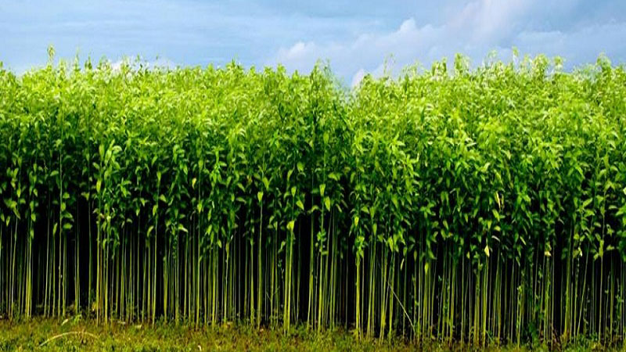
পাট দ্রব্য উৎপাদনের কাচাঁমাল

Slide 5
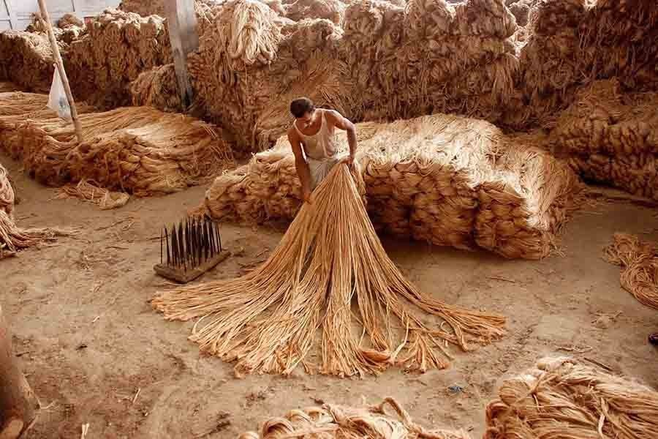
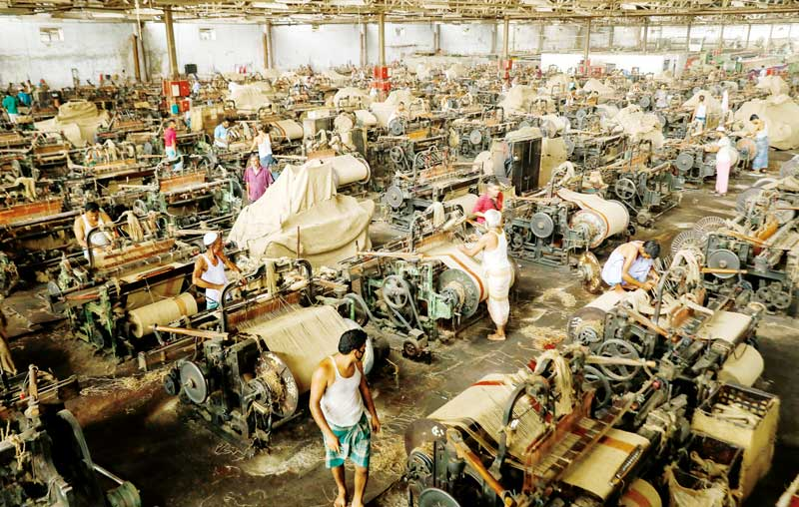
পাট থেকে চট উৎপাদন

Slide 6
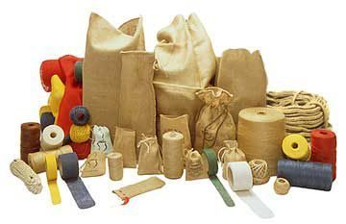
পাটজাত দ্রব্য

Slide 7
আজকের পাঠ
উৎপাদন ব্যয় হিসাব

Slide 8
শিখনফল
উৎপাদন ব্যয় কী ?
উৎপাদন ব্যয়ের উদ্দেশ্য ব্যাখ্যা করতে পারবে।
উৎপাদন ব্যয়ের উপাদান ব্যাখ্যা করতে পারবে ।
উৎপাদন ব্যয় বিবরণী প্রস্তুত করতে পারবে ।

Slide 9
একক কাজ
উৎপাদন ব্যয় কী ?
সময় ০২ মিনিট

Slide 10
কোন পণ্য বা সেবা উৎপাদন করতে যে ব্যয়/মূল্য ত্যাগ করতে হয় তাকে উৎপাদন ব্যয় বলে।

Slide 11
উৎপাদন ব্যয়ের হিসাবের উদ্দেশ্য
উৎপাদন ব্যয় নির্ণয়
প্রতিযোগিতা মোকাবেলা করা
ব্যয় নিয়ন্তণ
পরিকল্পনা প্রনয়ণ
দ্রব্যমূল্য নির্ধারণ
দরপত্র মূল্য নির্ধারণ
মুনাফা নির্ধারণ

Slide 13
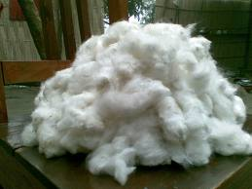
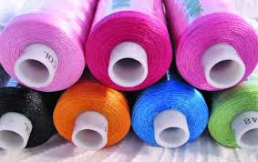
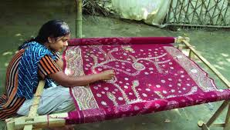
পণ্য উৎপাদনের সাথে যে ব্যয় সরাসরি জড়িত তাকে প্রত্যক্ষ খরচ বলে।

Slide 14
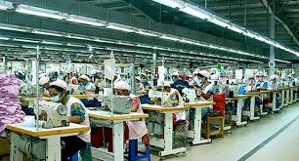
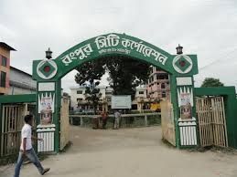
পণ্য উৎপাদনের সাথে যে খরচ সরাসরি জড়িত নয় তাকে পরোক্ষ খরচ বলে।

Slide 15
জোড়ায় কাজ
প্রত্যক্ষ খরচ ও পরোক্ষ খরচ এর পার্থক্য নির্ণয় কর।
সময়: ০৫ মিনিট

Slide 16
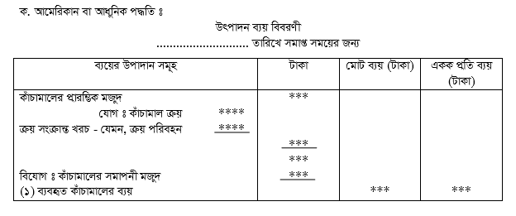
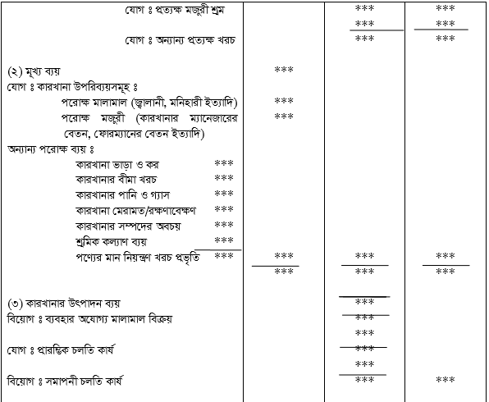
উৎপাদন ব্যয় বিবরণীর নমূনা ছক

Slide 17
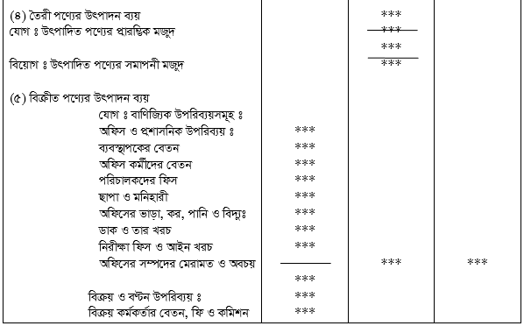
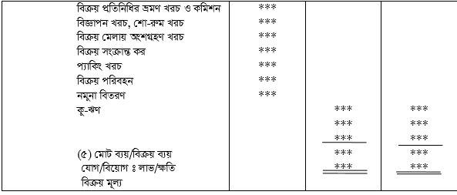

Slide 18
দলীয় কাজ সময়:০৮ মিনিট

Slide 20
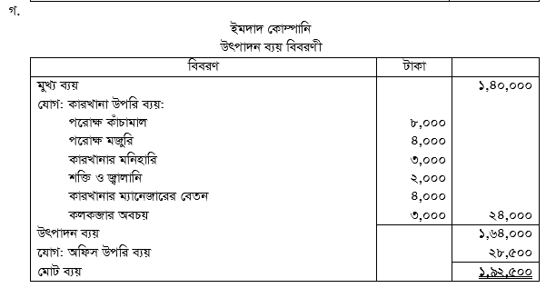

Slide 21
মূল্যায়ন
১। উৎপাদন ব্যয় কী ?
২। প্রত্যক্ষ ব্যয় কী ?
৩। উৎপাদন ব্যয়ের উপাদন কত প্রকার ?
০৪। মূখ্য ব্যয়ের সাথে কি যোগ করলে উৎপাদন ব্যয় নির্ণয় করা যায় ?

Slide 22
বাড়ির কাজ

Slide 23
ধন্যবাদ

